Slide 1
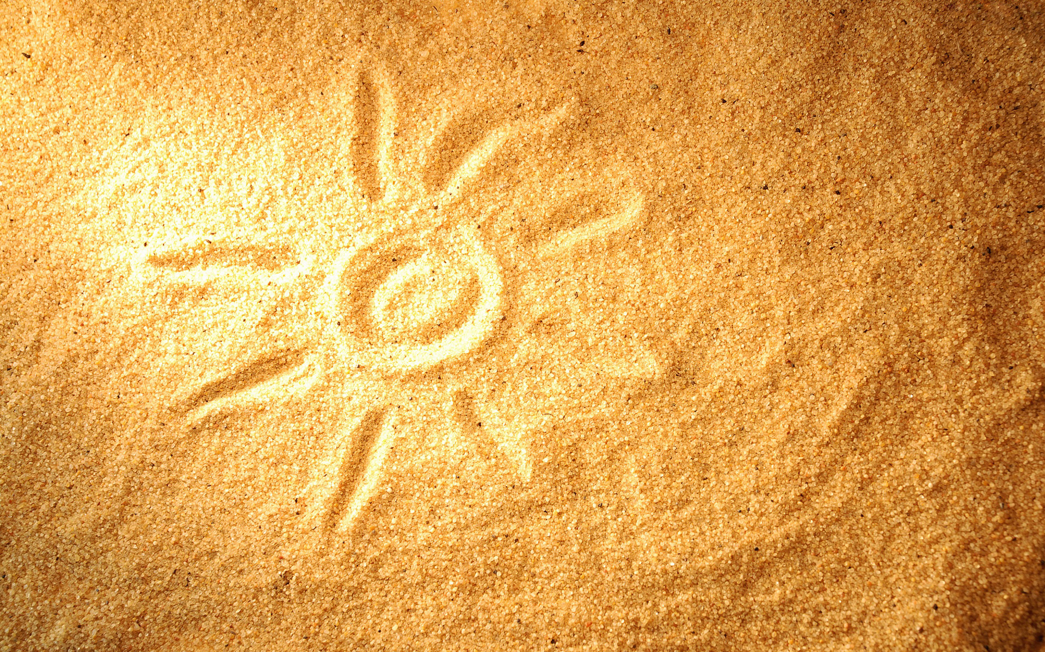
МБДОУ МО Плавский район - детский сад п. Молочные Дворы
Непосредственная образовательная деятельность «Художественно-эстетическому развитие»
«Рисование песком»
Средняя группа
Подготовила воспитатель: Харламова Д.А
2017г.

Slide 2
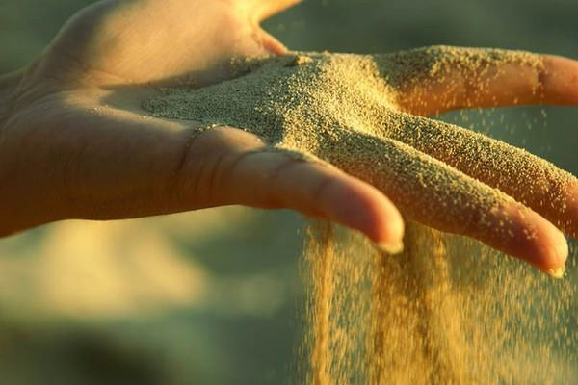
Цель: - формировать навык рисования песком;
- развивать познавательную активность детей по средствам знакомства с песком.
Задачи:
1. Познакомить детей со свойствами песка;
2. Развивать мелкую моторику рук путем рисования песком;
3. Воспитывать аккуратность в работе с песком, соблюдать технику безопасности;
4. Активизировать и обогащать словарный запас детей;
5. Вызывать любознательность детей при работе с песком.
Оборудование: световой стол с песком, проектор, мультимедийный экран, компьютер, лупа.
Оборудование: световой стол с песком, картинки солнца, дождика

Slide 3
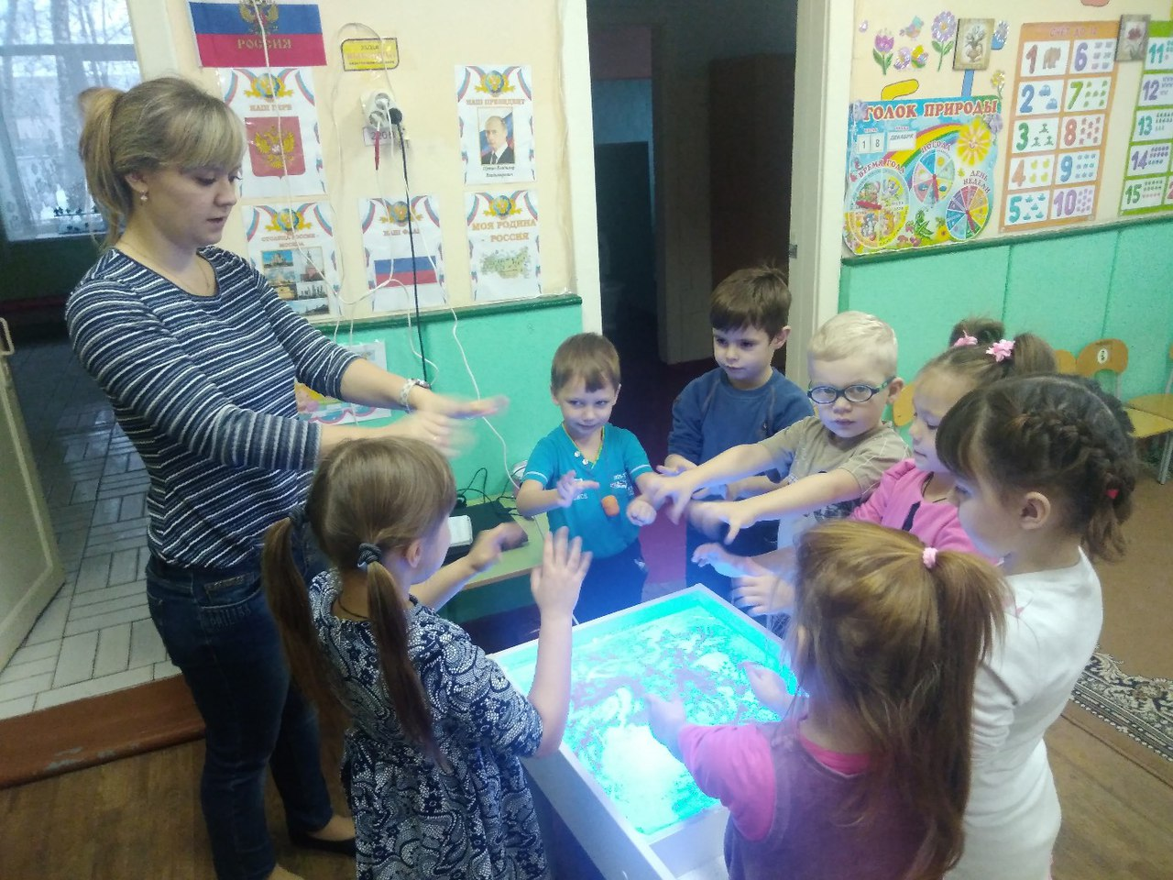
1 Воспитатель: Здравствуйте, дети!
- Ребята, вы любите путешествовать? Тогда мы с вами сегодня отправимся в путешествие в волшебную страну. Она не обычная песочная.
Воспитатель: Чтобы попасть в Песочную страну, нужно встать вокруг песочницы и взяться за руки. Вытяните руки над песочницей ладонями вверх и произнесите за мной волшебные слова:

Slide 4
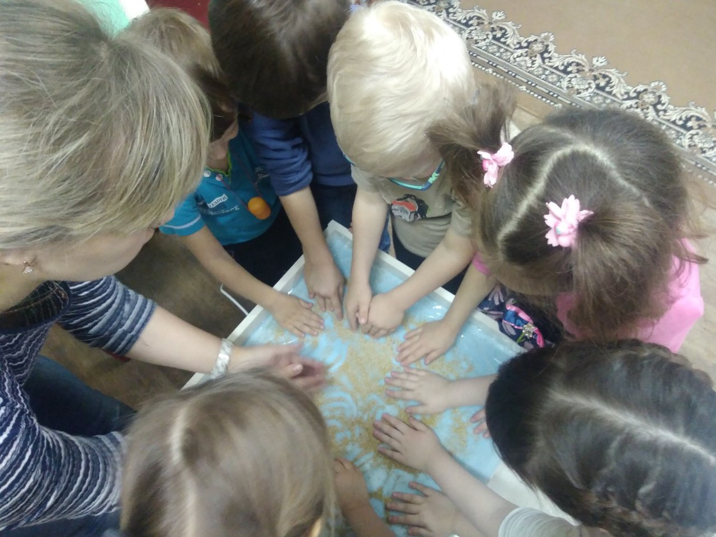
2.Воспитатель: Ребята давайте поздороваемся с песком, прикоснёмся к нему погладим ладошками и скажем здравствуй песочек.
-Давайте сейчас опустим ручки в песок, что вы чувствуете? Какой песок на ощупь? (ответы) я чувствую, что песок шершавый, прохладный. Давайте возьмем песочек в ручку и пересыпаем его из одной руки в другую, какой песок? (ответы) он сыпучий.

Slide 5
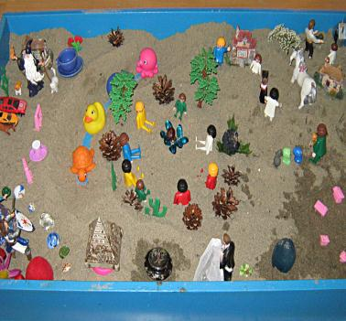
Воспитатель: А теперь мы с вами поиграем в игру «Поможем мальчику Васе найти своих домашних животных» Дети начинают искать в песке животных и распределяют их на две группы: дикие и домашние. По мере доставания игрушки из песка воспитатель уточняет у детей, по каким признакам они распределили животных на группы. (Ответы детей)
Пальчиковая гимнастика «Ежик».
Маленький ёжик четверо ножек - сжимание пальцев в кулачек
Ежик по лесу гулял - пальцы гуляют по ладошке
И грибочки собирал - построения грибочка из рук
Фуф – ты –фуф -ты фуф -ты- фуф - сжимание и разжимание пальцев
Всех ребяток угощу - протягивают ладошки.

Slide 6
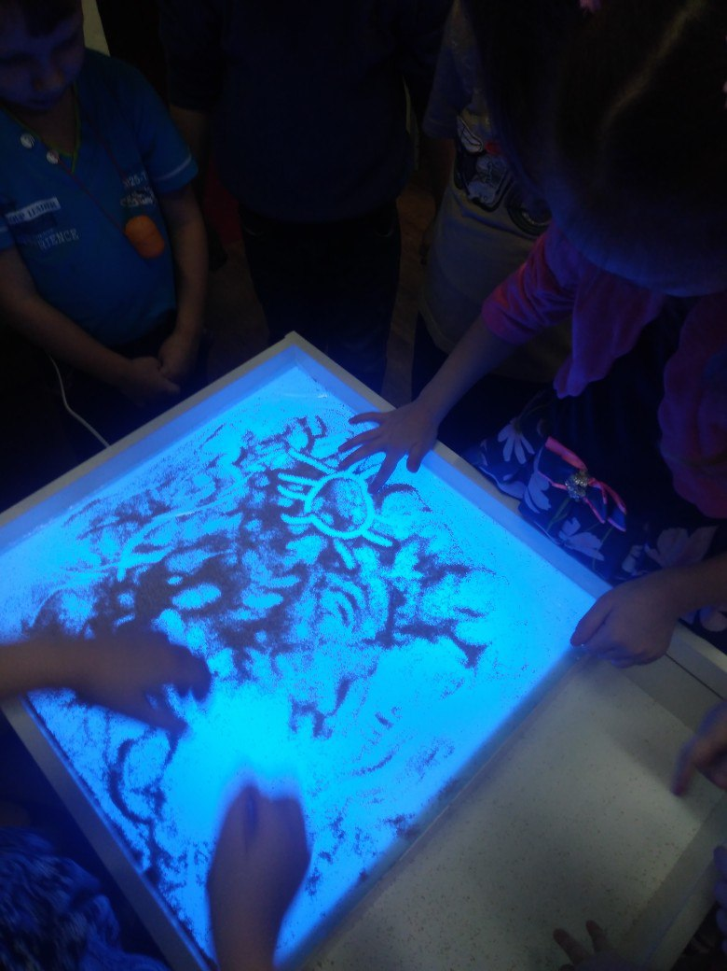
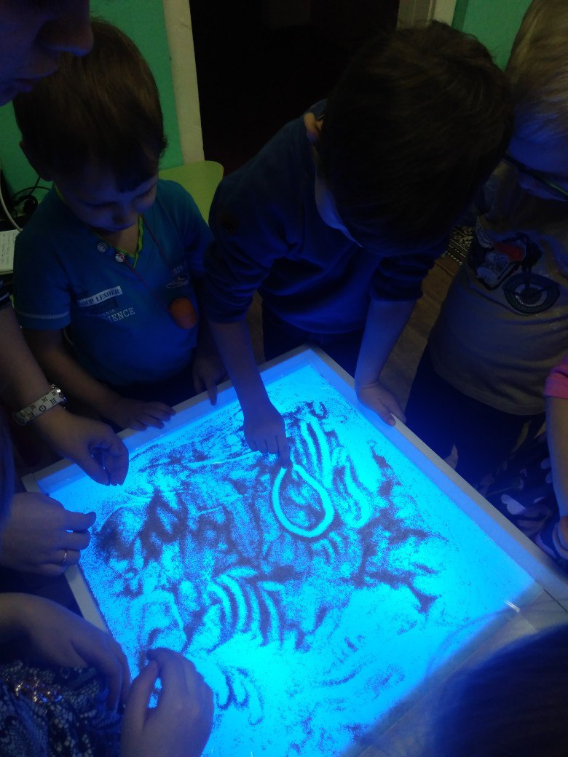
3. Воспитатель: А теперь наши пальчики будут учиться рисовать на песке- они станут художниками.
Воспитатель: Я хочу предложить вам нарисовать на песке пальчиком – солнышко.
-Сейчас я вам покажу картинку, что это? Посмотрите как я его рисую
Дети: (рисуют солнышко, лучики)

Slide 7
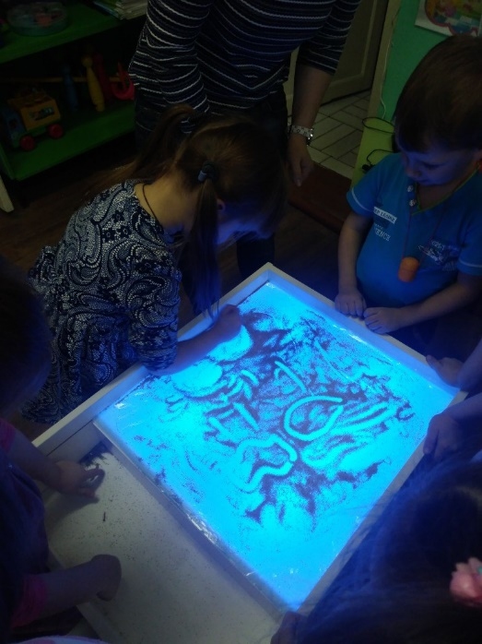
Воспитатель: Вдруг подул ветерок и пригнал облака.
Облака собрались в кучу,
Превратились в злую тучу.
Стали лить на землю воду,
И испортили погоду.
Показываю как рисовать облака и дождь (дети разравнивают песок двумя руками, затем рисуют облака и дождь)
Воспитатель: Ребята, а что после дождика появляется. (ответы детей)
Воспитатель: Молодцы! Правильно лужицы.
Показываю как рисовать лужицы.
-А теперь вы попробуйте нарисовать(дети рисуют кулачками лужицы)

Slide 8
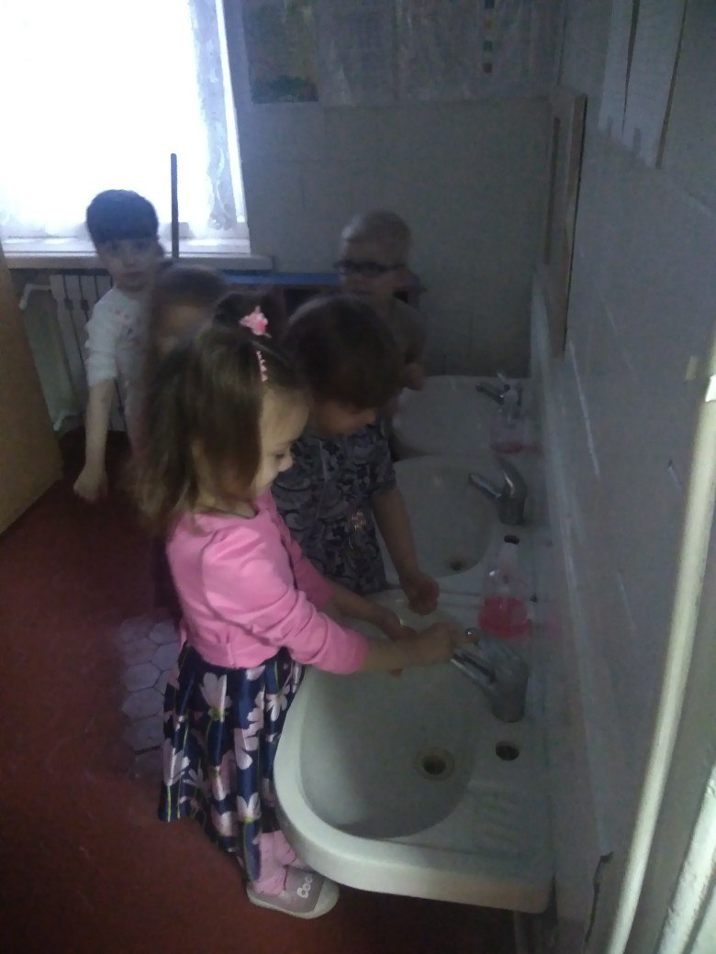
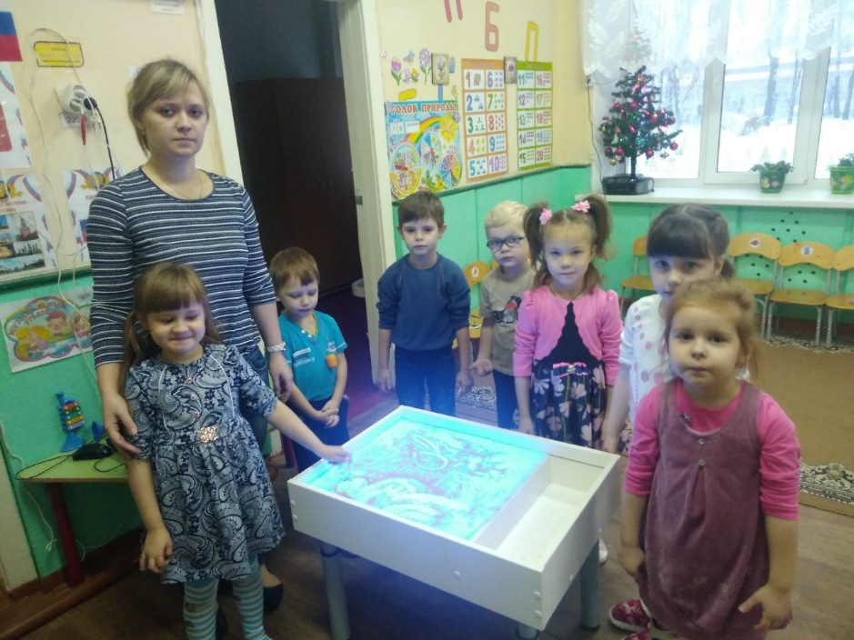
4 Воспитатель: Какие вы молодцы! Мы с вами побывали в Волшебной песочной стране. Скажите, какой песок бывает. (Сухой, сыпучий). Кому мы помогли найти домашних животных. (Мальчику Васе). Что мы с ними делали. (Оставляли следы).
Воспитатель: Ребята вам понравилось наше путешествие? (ответы детей)Давайте попрощаемся с песком! До свидания песок, до свидания дружок, до новых встреч! Песочек придет к нам на следующее занятие! А сейчас, ребята идем мыть ручки.

Slide 9
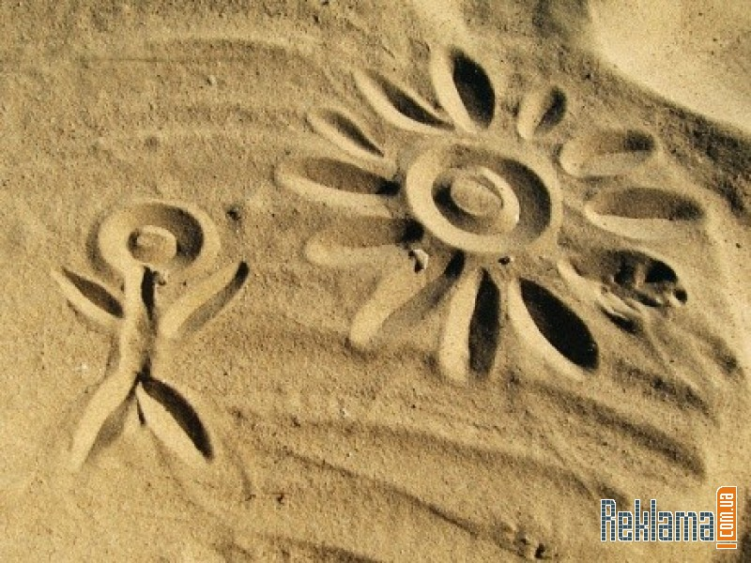
Спасибо за внимание!

